Slide 1

区域风暴潮模式(RSSM)简介
学生：高元勇
导师：邢建勇
国家海洋环境预报中心

Slide 2
汇报内容
01
Part One
RSSM简介
02
Part Two
RSSM代码及运行题
03
Part There
RSSM模拟个例题
04
Part Four
RSSM下一步工作

Slide 3
汇报内容
01
Part One
RSSM简介
02
Part Two
RSSM代码及运行题
03
Part There
RSSM模拟个例题
04
Part Four
RSSM下一步工作

Slide 4
RSSM简介
1.1
RSSM简介
区域风暴潮模式（Regional Storm Surge Model, RSSM）可用于风暴潮的模拟和预报或作为数值模式的学习工具。该模式基于Python语言，主要参考于福江等（2002）研制的一个嵌套网格台风暴潮数值预报模式，在其基础上进行一些扩展。
该模式采用球坐标系，空间离散Arakaw C网格，时间积分采用半隐式方案。气压和风场驱动有多种台风模型可选，包括Holland模型、Fujita、Takahasi模型以及两者的嵌套模型。风应力和低摩擦力采用二次平方率。采用嵌套网格，细网格边界来源于粗网格。科氏力可选择显式或者半隐式方案。

Slide 5
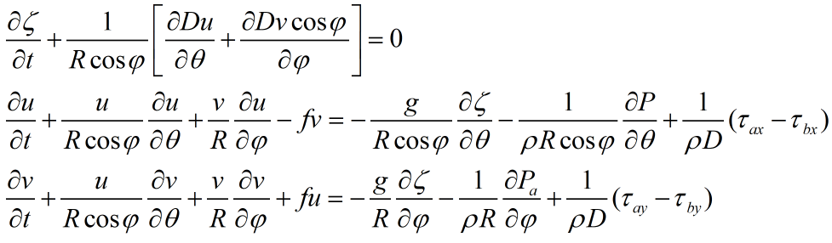
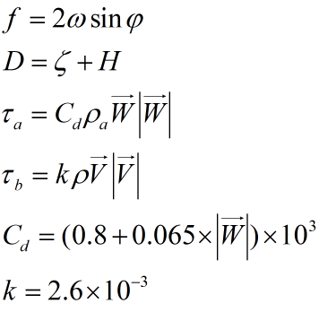
RSSM简介
1.2
模式方程组
球坐标系，运动方程和连续方程。海面风应力和底摩擦力采用二次平方率的参数化方案。

Slide 6
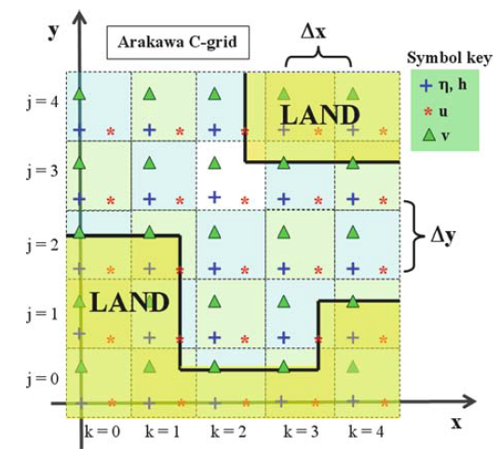
RSSM简介
1.3
模式离散化
空间水平离散使用Arakawa C网格，时间积分使用半隐式半显式格式。
Arakawa C网格，图片截取至《ocean modeling for beginners》

Slide 7
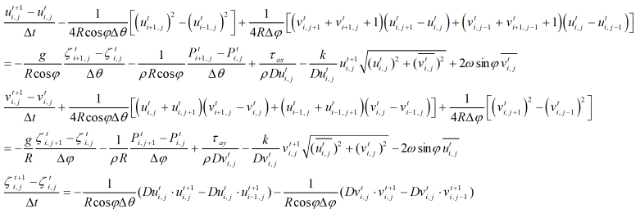
RSSM简介
1.3
模式离散化
离散化的控制方程组，空间Aakaw C，时间积分半隐式。
为了稳定，动量方程中的底层摩擦项采用半隐式，科氏力项也可通过设置namelist选择半隐式。

Slide 8
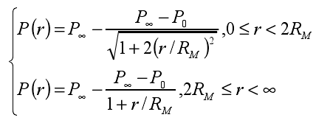


RSSM简介
1.4
大气强迫场——气压场
模式中气压场有4种选项：
（1）Fujita- Takahashi嵌套模型：
（2）Holland模型：
（3）Fujita模型:
（4）Takahashi模型:

Slide 9



RSSM简介
1.5
大气强迫场——风场
（1）台风梯度风场：
上式中，通过给定不同模型的气压场，即可得到该台风模型的风场。
（2）台风移动风场采用上武野夫模型
（3）叠加风场
上式中，C1、C2分别取1.0和0.8，台风流入角β=20°

Slide 10
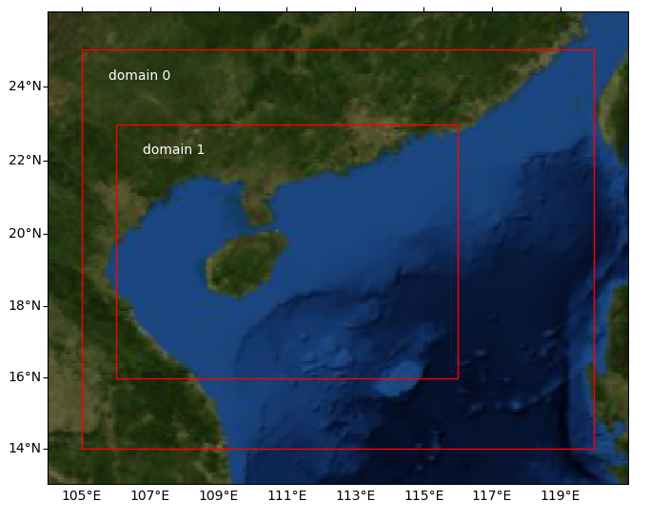
RSSM简介
1.6
网格嵌套
为了避免使用高分辨率时计算量过大，模式中采用了嵌套网格，粗网格为细网格提供开边界条件，为避免开边界的一些反射，采用海棉边界条件，提升模拟结果准确性。
嵌套网格，粗网格区域domain 1，细网格区域domain 2

Slide 11
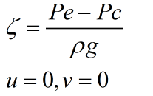

RSSM简介
1.7
初始条件和边界条件
1.初始条件
初始水位条件为静压水位，流速为0。同时，使用初始时刻的气象场驱动6h，完成spin-up后再进行积分计算。
2.边界条件
陆地边界：法向流速为0
开边界：
（1）粗网格的水边界采用静压边界条件,流速为零。
（2）细网格采用海绵边界条件来自粗网格，为避免开边界条件的反射，采用海绵边界条件，边界过渡区域为三个网格。

Slide 12
汇报内容
01
Part One
RSSM简介
02
Part Two
RSSM代码及运行
03
Part There
RSSM模拟个例题
04
Part Four
RSSM下一步工作

Slide 13
RSSM代码及运行
2.1
模式的代码模块介绍
本模式的前处理、模式本身及后处理全部基于python语言开发，主要包含以下模块：
model_init.py：模式前处理，包括网格生成、台风最佳路径数据集处理
constants.py：常数设置，地球半径、海水密度等
set_domain.py：定义domain的变量，主要是网格的设置
read_namelist.py：读取namelist文件
interp_bdy.py：插值程序，将粗网格插值到细网格边界
main.py： 主程序，模式循环积分过程、spin-up过程、保存文件
solover.py： 求解器，完成一个时间步长的积分和边界条件处理
tc_pres_wind.py： 根据台风参数计算气压场和风应力
tools.py： 一些工具，如计算球面距离、读取台风记录并计算台风移动速度、方位角和Rmax等
util文件夹：一些可视化脚本，如绘制嵌套网格的、模式输出结果等
ETOPO文件夹：水深数据
模式可通过github获取：https://github.com/islandowner95/RSSM.git
或联系1471376165@qq.com

Slide 14
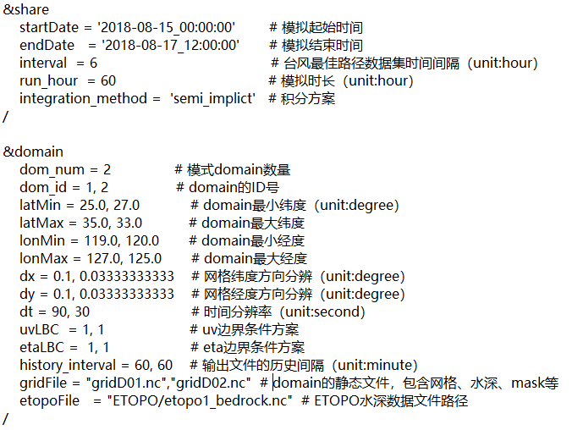
RSSM代码及运行
2.2
Namelist设置
Namelist目前包含四部分设置：
share
dmain
typhoon
dynamics

Slide 15
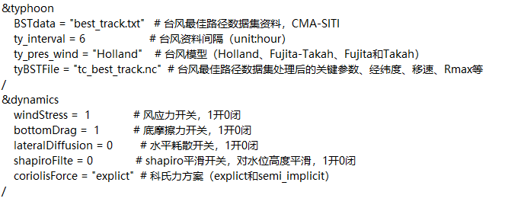
RSSM代码及运行
2.2
Namelist设置

Slide 16
RSSM代码及运行
2.3
模式的依赖库和运行步骤
依赖的第三方库：
numpy
math
matplotlib
os
shutil
time
datetime
namelist_python
netCDF4
scipy
skimage
运行步骤：
（1）设置namelist，可使用util文件夹的plot_domain.py检查网格设置区域
（2）运行modol_init.py，生成gridD0*.nc静态文件，以及typhoon最佳路径资料tc_best_track.nc
（3）运行main.py，生成ssm_out_d0*.nc文件
（4）模式后处理，util文件中的可视化脚本

Slide 17
汇报内容
01
Part One
RSSM简介
02
Part Two
RSSM代码及运行题
03
Part There
RSSM模拟个例
04
Part Four
RSSM下一步工作

Slide 18
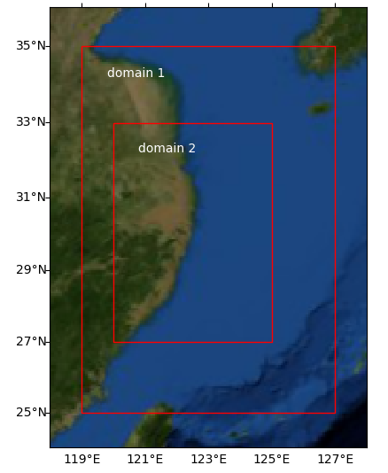
RSSM个例模拟
3.1
0012号台风“派比安”风暴潮模拟
（1）模拟时间：
2000-08-30_00 至2000-09-01_00 UTC
（2）空间分辨率：
粗网格1/10°
细网格1/30 °
（3）时间步长：
粗网格90s
细网格30s
（4）台风模型：
Holland模型
东海海域嵌套网格

Slide 19
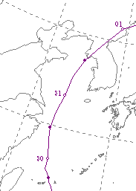
RSSM个例模拟
3.1
0012号台风“派比安”风暴潮模拟
0012号台风“派比安”路径
（截取自日本气象厅）
0012号台风过程引起的风暴潮模拟，细网格区域，0-48h模拟结果

Slide 20
RSSM个例模拟
3.2
1818号台风“温比亚”风暴潮模拟
（1）模拟时间：
2018-08-15_00 至2018-08-17_00 UTC
（2）空间分辨率：
粗网格1/10°
细网格1/30 °
（3）时间步长：
粗网格90s
细网格30s
（4）台风模型：
Holland模型
东海海域嵌套网格

Slide 21
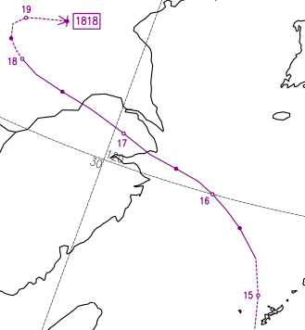
RSSM个例模拟
3.2
1818号台风“温比亚”风暴潮模拟
1818号台风“温比亚”路径
1818号台风过程引起的风暴潮模拟，细网格区域，0-48h模拟结果

Slide 22
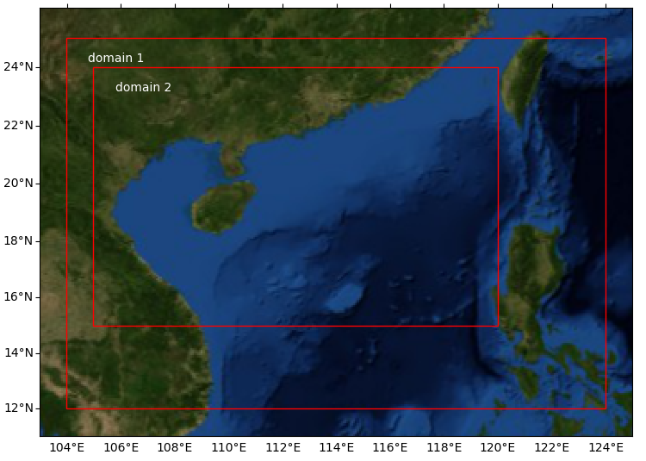
RSSM个例模拟
3.3
1823号台风“百里嘉”风暴潮模拟
（1）模拟时间：
2018-09-11_00 至2018-09-13_00 UTC
（2）空间分辨率：
粗网格1/10°
细网格1/30 °
（3）时间步长：
粗网格90s
细网格30s
（4）台风模型：
Holland模型
南海海域嵌套网格

Slide 23
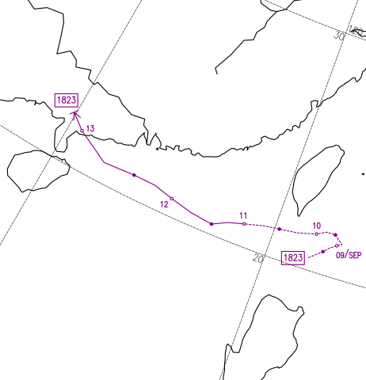
RSSM个例模拟
3.3
1823号台风“百里嘉”风暴潮模拟
1823号台风“百里嘉”路径
1818号台风过程引起的风暴潮模拟，细网格区域，0-48h模拟结果

Slide 24
汇报内容
01
Part One
RSSM简介
02
Part Two
RSSM代码及运行题
03
Part There
RSSM模拟个例题
04
Part Four
RSSM下一步工作

Slide 25
RSSM下一步完善方向
4.1
后期可能改进的方向
寻找观测资料评估模式模拟结果，根据误差调优改进模式
优化程序，考虑引入python的多线程并行，提高计算时效性
模式动力框架改进，如尝试其他效果更好的积分方案，ADI、RK3等，以及其他常用的数值方案，weno、lax-wendroff等
引入天文潮，使得模拟结果更合理
改进风场，如引入模式风场与现有的台风模型风场嵌套

Slide 26
主要参考文献
董剑希,付翔,吴玮,赵联大,于福江.中国海高分辨率业务化风暴潮模式的业务化预报检验[J].海洋预报,2008(02):11-17.
冯士笮. 风暴潮导论[M]. 科学出版社, 1982.
王喜年.第三讲 风暴潮数值模式计算中气压场和风场的处理[J].海洋预报,1986(04):56-64.
王喜年,尹庆江,张保明.中国海台风风暴潮预报模式的研究与应用[J].水科学进展,1991(01):1-10.
于福江,张占海.一个东海嵌套网格台风暴潮数值预报模式的研制与应用[J].海洋学报(中文版),2002(04):23-33.
张亮. 基于不同台风场模型的南海风、浪的数值模拟研究[D].大连海洋大学,2015.
Fajita T. Pressure Distribution in Typhoon [J]. Geophys. Mag., 1952, 23: 437. [78]
Holland J. An analytic model of the wind and pressure profiles in hurricanes [J].
Mon. Wea. Rev., 1980, 108: 1 212-1 218.
Jain I , Chittibabu P , Agnihotri N , et al. Numerical storm surge model for India and Pakistan[J]. Natural Hazards, 2007, 42(1):67-73.
Jochen Kämpf. Ocean Modelling for Beginners[M]. Springer Berlin Heidelberg, 2009.
Ueno T. Numerical computations of the storm surges in tosa bay[J]. Journal of the
Oceanographical Society of Japan, 1981, 37(2):61-73.

Slide 27
谢 谢！
欢迎各位批评指正！

